Slide 1
Project pHRI Festo AG & Co. KG
Safety Bewertung der Mensch-Maschine-Interaktion durch Simulation mit Menschmodellen
Jörg Fehr und Fabian Kempter
in Kooperation mit Walter Kuhlbusch und Achim Fischer (Festo AG & Co. KG)
Notes:
ITM Slide Design

Slide 2
Agenda - Überblick
Arbeitsschritte des Projekts:
1) Simulationsabgleich mit ISO TS 15066 in Madymo
Identifikation relevanter Lastkollektive
Untersuchung der Eignung von existierenden Menschmodellen aus der Fahrzeugsicherheit
Kontaktdefinitionen
Auswahl geeigneter Modelle
Generierung von Kraft-Weg Kurven mit Modellen für
Sensor
Mensch
Impaktor bzw. Roboter
Abgleich mit Kalibrierungskurven eines GTE Kraftsensors
2) Ableitung von Anforderungen für Menschmodelle, welche in Festo-Simulationsworkflow integrierbar sind
Kontakterkennung und -definition
3) Einflussanalyse von
effektive Masse vs. Roboterkollision
Nachgiebigkeiten in den Robotergelenken
4) Vergleich zu FE-Menschmodellen
Kontaktdruck

Slide 3
Stand der Technik
Untersuchungen mit Modellen aus dem Bereich Crashsimulation von [Haddadin15,Oberer-Treutz18]
Verletzungskriterien aus Crashtestszenarien, z.B. HIC
Anstelle der Auslegung mittels Verletzungskriterien sollte die Interaktion möglichst unterhalb der Schmerzgrenze liegen (Ansatz von ISO TS 15066)
Kraft- und Drucklimitierung

Slide 4
Programmtechnische Umsetzung
Die Untersuchungen werden mit der MKS-Software Madymo vorgenommen, weil
validierte Menschmodelle und Dummymodelle aus Fahrzeugsicherheit vorhanden
unterschiedliche Kontaktdefinitionen möglich
effiziente Berechnung, da keine großen FE Modelle nötig
übertragbar auf mögliche spätere Implementierung in MKS-Code
auch Roboterstruktur (rel. einfach) in Madymo modellierbar
effiziente Implementierung von Szenarienvariationen
Neben effizienten Madymo Modellen, kann Untersuchung von Druckverläufen mit LS-Dyna Modellen sinnvoll sein
GHBMC zeigt die größte Detailtreue für Druckverteilungsuntersuchungen
mit PIPER Metadaten ist Positionierung der detaillierten FE Modelle möglich
Lizenz nur bis August 2018
evtl. verlängern

Slide 5
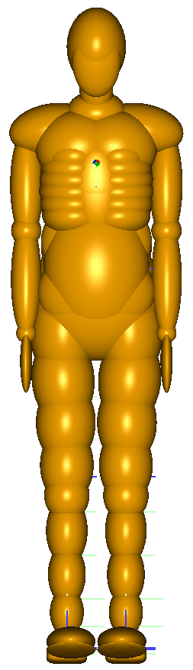
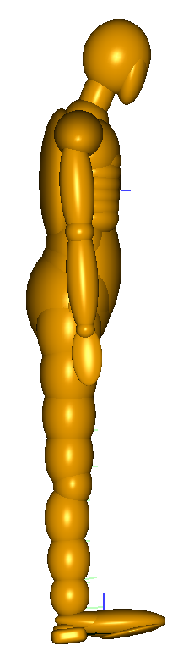
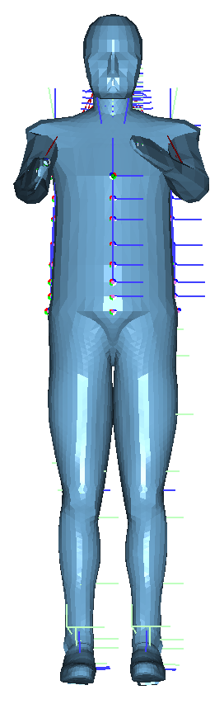
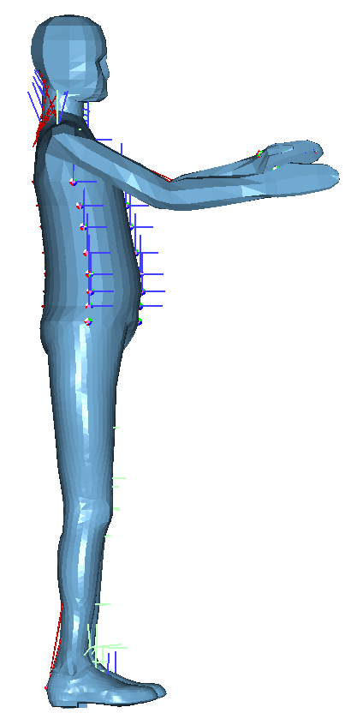
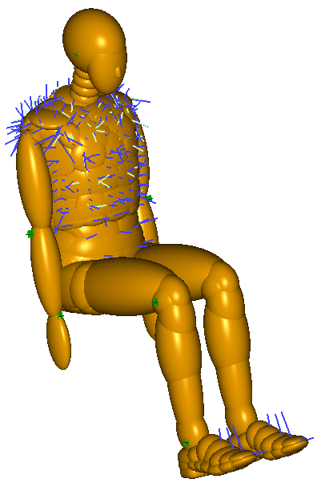
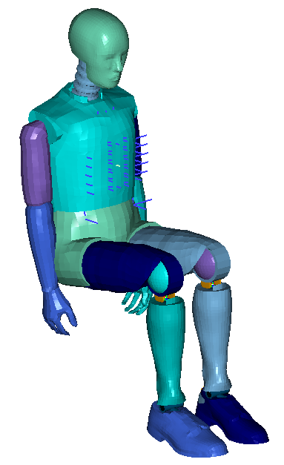
Menschmodelle in Madymo
Füßgänger Modell Ellipsoid
Ellipsen als Kontaktflächen
passiv
Active Human Body Model
FE Körperoberfläche
aktive Muskulatur
Dummy Modelle
validiert für Hochbeschleunigungsszenarien
Oberflächen als Ellipsen- oder FE-Flächen

Slide 6
Notwendiger Input von Festo
Kinematik des BionicCobot
Inverse Kinematik
Dynamik
Massenmatrix und Vektor der Corioliskräfte
Kalibrierungskurven, z.B. aus Kalibriermessungen mit Kraftsensor von GTE
linearisiertes Modell um Arbeitspunkt mit effektiver Steifigkeit
welche effektive Steifigkeit tritt im Betrieb auf?
welche TCP Geschwindigkeiten werden angestrebt?

Slide 7
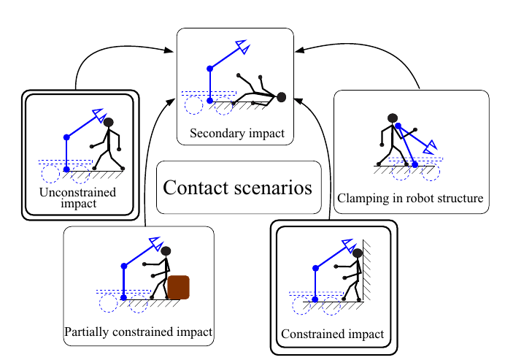
Kontaktszenarien
wird vorerst nicht betrachtet
Quelle: Haddadin15

Slide 8
Sichere Verfahrgeschwindigkeit
Bestimmung der maximalen sicheren Geschwindigkeit abhängig von
effektiver Masse
Kontaktbereich/Kontaktradius
die wirkende Kraft aus den Motoren in Richtung der Kollision
Steifigkeit des Kontakts k_c
Stoppzeit t_s
(Kollisionsgeschwindigkeit v_c)
Körperbereich
Weitere interessante Einflussfaktoren sind
Körperhaltung des Anwenders
Nachgiebigkeit des Roboters

Slide 9
Ideen
Durch die Gelenknachgiebigkeit inherente Sicherheit
aber auch Gefährdungspotential durch gespeicherte Energie, siehe [Kirchhoff18]

Slide 10
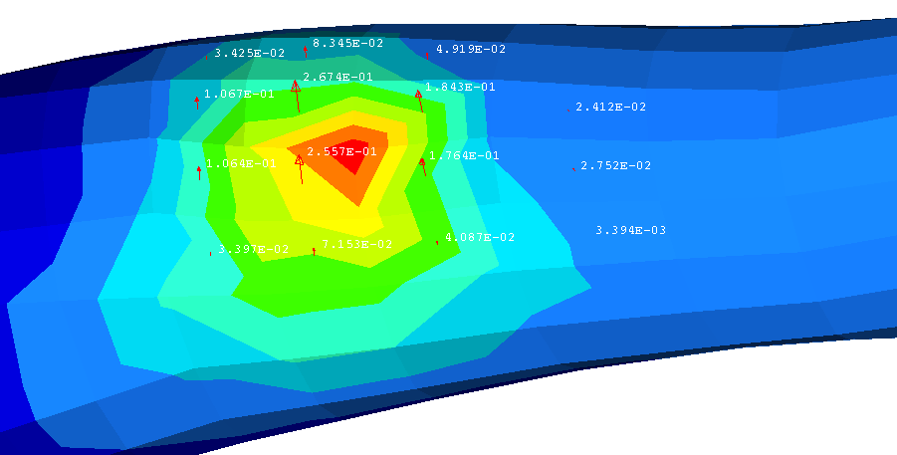
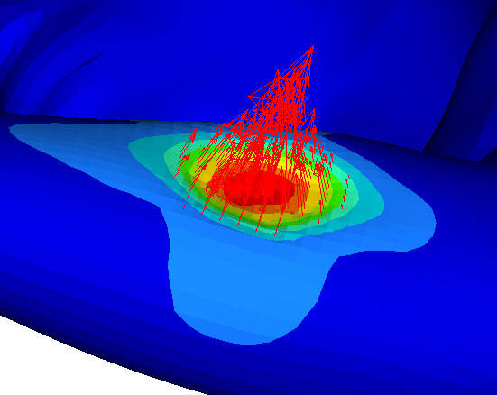
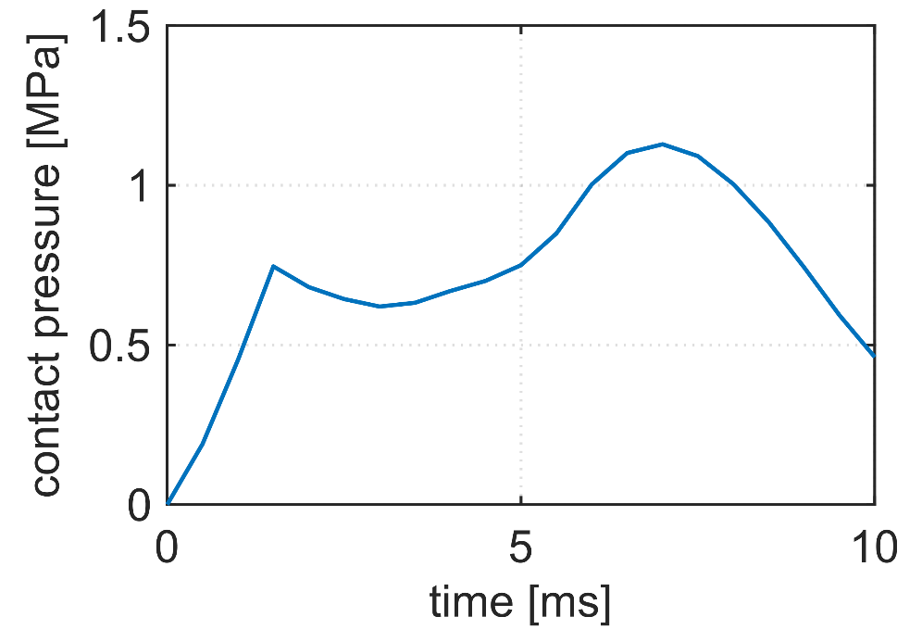
FEM Beispiel Druckverteilung
ViVA OpenHBM
relativ grobe Diskretisierung
Darstellung der Kontaktdrücke möglich
GHBMC
deutlich feinere Vernetzung des Weichgewebes
Simulation auf Rechencluster
Kugel auf Unterarm:
Verschiebung bunt, Kontaktkräfte als Vektoren

Slide 11
Quellen
[Haddadin15] Haddadin, S. Drechsler, R. & Kühne, U. (Eds.): Physical Safety in Robotics Formal Modeling and Verification of Cyber-Physical Systems: 1st International Summer School on Methods and Tools for the Design of Digital Systems, Bremen, Germany, September 2015, Springer Fachmedien Wiesbaden, 2015, 249-271
[Oberer-Treitz18] Oberer-Treitz, S.: Abschätzung der Kollisionsfolgen von Robotern zur Bewertung des sicheren Einsatzes in der Mensch-Roboter-Kooperation Fraunhofer Verlag, 2018
[Kirchhoff18] Kirchhoff, J.: Towards Dependability of Ultra Lightweight Tendon Driven Series Elastic Robots, Technische Universität Darmstadt, 2018.

